Slide 1
ESTETIKA Kuliah ke-13 (21 Desember 2017) Spektator Mochamad Fauzie, S.Pd., M.Ds

Slide 2
Subjek estetis merupakan subjek atau seseorang yang menikmati atau menciptakan objek estetis. Subjek estetis dapat berupa spektator atau kreator.
Spektator ialah penikmat, penonton, pemirsa, atau pengamat. Ketika menghadapi objek estetis, spektator akan mendapatkan “pengalaman estetis” (aesthetic experience); ini membedakan dgn seniman yg membuat objek estetis, saat itu pula seniman akan mengalami “pengalaman artistik” (artistic experience).

Slide 3
TINJAUAN TEORI PENGALAMAN ESTETIS
Pengalaman estetis menjadi perhatian utama para estetikus. Secara substantif yg dibicarakan adalah sama atau paling tidak terkait dgn emosi atau pengalaman yg terjadi pd subjek. Istilah semakna atau berkaitan dgn pengalaman estetis, antara lain, ialah “putusan estetis” (aesthetic judgments) atau “persepsi estetis” (aesthetic preceptions). Sedangkan Clive Bell menyebutnya sebagai “emosi estetis” (aesthetic emotion).
Pengalaman estetis juga didefinisikan secara beragam. Eaton: pengalaman estetis merupakan pengalaman ttg tanda intrinsik sesuatu yg scr tradisional dianggap berharga untuk diperhatikan dan direfleksikan. Munro: pengalaman estetis adalah cara stimulus merespon sesuatu yg ada di luar diri, tidak sekadar melalui persepsi inderawi, tapi terkait juga dgn proses psikologis spt asosiasi, pemahaman, imajinasi, konasi dan emosi

Slide 4
Beberapa teori yang berhubungan dengan “pengalaman estetis”, antara lain:
Disintrested
Simpati
Empati
Jarak Psikis
Kontemplasi

Slide 5
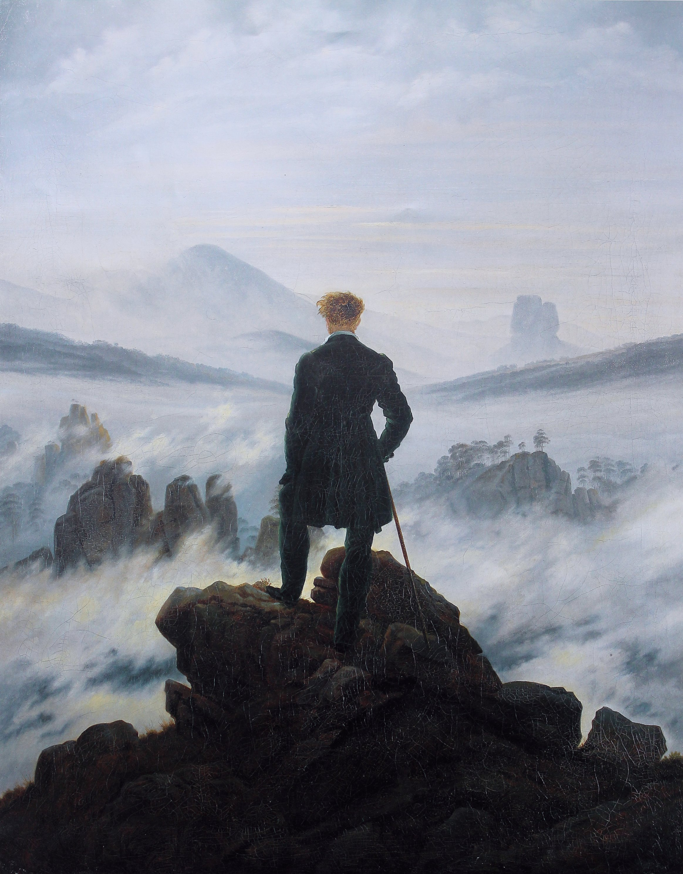
DISINTERESTED
Disinterested (tanpa pamrih) merupakan teori pengalaman estetis yg terkenal dan banyak dikritisi. Sejak awal abad ke-12, istilah ini telah dipakai a.l. oleh Shaftesbury, tapi baru meluas sejak dipakai Immanuel Kant pd 1790 dlm Critique of Judgement. Teori ini mensyaratkan, bahwa ketika subjek mengalami keindahan thdp satu objek, berarti ia tidak sedang berharap keuntungan atau pamrih apapun dari objek tsb.
Keadaan disinterested tergambar dlm lukisan Caspar David Friedrich, Wanderer Above the Sea of Fog (1818). Digambarkan, seseorang sedang tertegun melihat pemandangan luas berkabut yg indah sekaligus penuh misteri.

Slide 6
a. Filsafat Immanuel Kant menuju Disinterested
Gagasan Kant tumbuh di tengah bentrokan pemikiran Rasionalisme Jerman versus Empirisme Inggris. Kant menjembataninya. Rasionalisme beranggapan, ada prinsip dasar yg melandasi akal manusia. Prinsip itu diperoleh dengan metode deduksi dan tidak perlu diraih melalui pengamatan empiris, bahkan pengalaman empiris bergantung pada rasio.
Selaras dengan upaya mendamaikan Rasionalisme dgn Empirisme, Kant menerima bentuk pengetahuan yg bersifat a priori maupun a posteriori. A priori: pengetahuan yg tidak membutuhkan pengalaman empiris (telah ada sebelum pengalaman). Sebaliknya, a posteriori: pengetahuan yg berdasar pengalaman faktual.

Slide 7
b. Respon Terhadap Teori Disinterested
Dlm pandangan Prettejohn, konsekuensi penerimaan teori disinterested berarti pengabaian thd kaidah, aturan, perbandingan, klasifikasi, atau norma yg ada dlm karya seni; padahal sebelum teori itu ditelorkan parameter tsbt telah lama digunakan sbg tolok ukur. Kebanyakan teori seni, paling tidak sejak zaman Renaissance, menunjukkan keyakinan kuat bahwa seni lukis berperan penting sbg penyampai petuah atau catatan historis.
Karya-karya yg memuat konten spt itu dipandang lebih tinggi jika dibandingkan, misalnya, dgn lukisan alam benda. Disinterested mengeleminasi perbedaan itu. Teori ini tidak lagi membedakan antara lukisan sejarah dgn tema lainnya; hal yang dipertimbangkan adalah aspek keunikan visual, sementara seluruh kandungan makna diacuhkan.

Slide 8
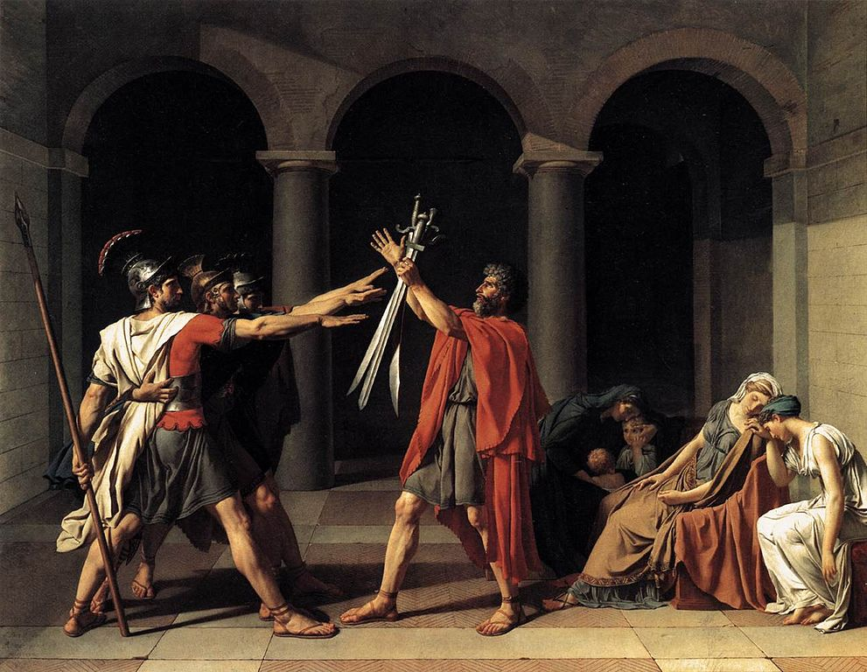
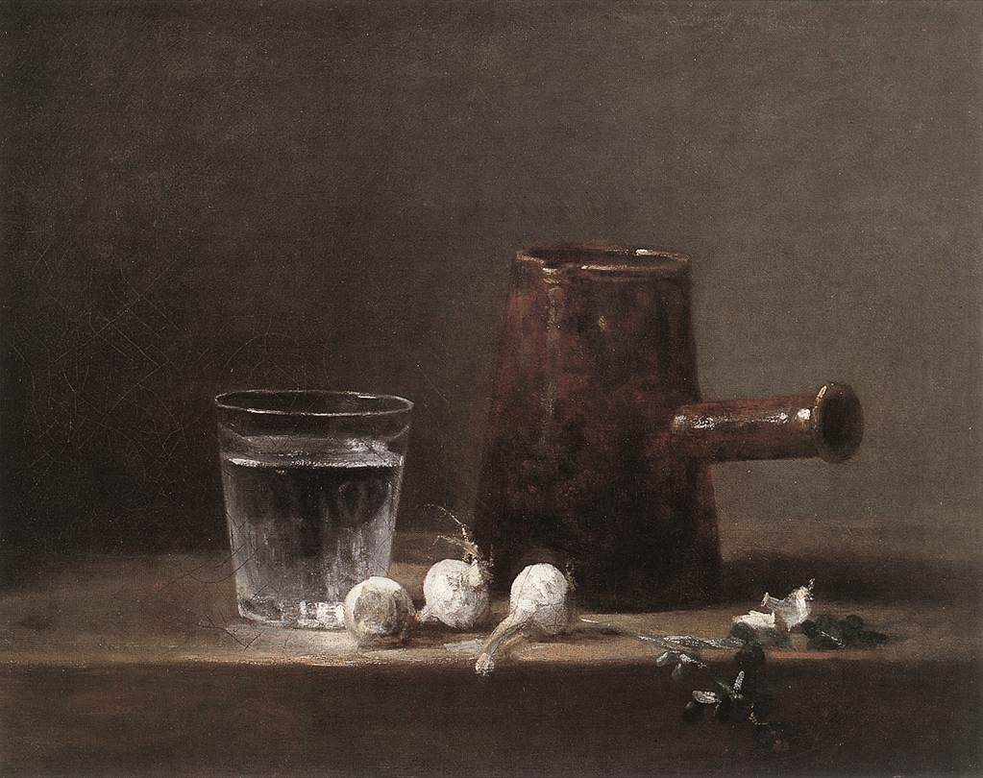
Prettejhon mencontohkan, sebelum muncul teori disinterested, lukisan Oath of the Horatii (David, 1819) dianggap lebih bernilai dpd lukisan Glass of Water and Coffe Pot (Chardin, 1760), sebab lukisan Chardin cuma melukiskan benda sehari-hari, sedangkan karya David mengangkat semangat perjuangan.
Beberapa estetikus tdk sepakat dgn teori disinterested yg melepaskan unsur logika dlm pengalaman estetis. Goodman meyakini, pengalaman estetis adalah salah satu jenis pemahaman kognitif; pemisahan emosi dan pemikiran adalah kesalahan serius. Eaton juga menyatakan, pikiran dan perasaan sama-sama beroperasi dlm pengalaman estetis.

Slide 9
SIMPATI DAN EMPATI
Simpati dan empati merupakan perasaan seseorang yg terkait dgn perasaan orang lain. Simpati adalah kecenderungan untuk merasakan sesuatu yg dirasakan orang lain; sedangkan empati bersifat lebih dlm, sebab disertai kecenderungan untuk melakukan seperti apa yg dilakukan orang lain; bahkan disertai gerakan sebagaimana yg dikerjakan orang lain.
Dlm referensi estetika, terkadang keduanya tdk dibedakan scr mutlak. Carroll menyatakan, simpati thdp karya seni merupakan keterlibatan penikmat pd objek estetis. Saat itu mental spektator dituntun oleh struktur maupun tujuan karya seni. Salah satu pelopor teori empati, Theodor Lipps, percaya, bahwa pd proses feeling into seseorang akan mengidentifikasi diri pd karya seni dgn cara memproyeksikan egonya thdp karya itu. Lipps menyatakan, bahwa penggerak sensasi yg disebut “sense feeling” itu sering ditimbulkan melalui kontemplasi atau perenungan thdp karya seni.

Slide 10
JARAK PSIKIS
Teori jarak psikis (psychic distance) digagas oleh Edward Bullough sbg kelanjutan teori Lipps tentang empati. Estetikus kelahiran 1880 itu tengah mempersonalkan tingkat keterlibatan personal seorang penonton. Pertanyaan yg ia ajukan: berapa banyak identifikasi personal dalam karya seni yang dikatakan layak.
Jarak psikis merupakan kesadaran penonton ttg pemisahan antara realitas kehidupan dgn realitas emosi saat menghadapi karya seni. Pada hukum jarak psikis, tingkat empati atau identifikasi thdp karya seni yg paling tepat adalah emosi yg paling sedikit berjarak namun tidak kehilangan diri.

Slide 11
KONTEMPLASI
Kontemplasi tidak dipahami secara seragam. Menurut Plotinus, kontemplasi tidak perlu mengambil bentuk ekstrim sebagaimana laku seorang pertapa, namun dapat dicapai dengan disiplin intelektual.
Dalam pandangan Carroll, kontemplasi dalam estetika berarti melakukan observasi terhadap objek secara seksama. Usaha ini melibatkan keaktifan pikiran untuk menyusun konsep agar menjadi konstruksi yang menyatu.

Slide 12
MENIMBANG ULANG PENGALAMAN ESTETIS
Pengalaman estetis dengan mempertimbangkan beberapa hal:
efek penandaan
persepsi
proses berfikir, dan
emosi

Slide 13
1. EFEK PENANDAAN DAN PERSEPSI
Dalam pembahasan semiotika, Peirce menyatakan: ketika seseorang mencermati tanda maka akan terjadi efek penandaan pd dirinya. Efek penandaan atau efek semiosis ini dapat berupa: efek emosional, efek logikal, maupun efek energetis.
Efek emosional adalaah efek berupa perasaan; efek logikal berupa konsep pemikiran; efek energetis berupa reaksi fisik;
Object
=
Nilai estetis
Semiosis
=
Proses persepsi
=
estesis
Reprentament
=
stimulus
=
Objek estetis
Efek logical=kognisi
Efek Energetis=konasi
Efek emosional= emosi

Slide 14
2. EFEK LOGIKAL SEBAGAI PEMBUKAAN PENGALAMAN ESTETIS
Efek logikal merupakan efek berupa pemikiran (kognisi) yg timbul dlm benak subjek ketika menghadapi objek. Maka, kemunculan efek logikal terkait dgn proses berfikir.
Proses berfikir telah banyak diteorikan. Teori yg komprehensif diajukan oleh an-Nabhani dlm buku Thinking (at-Tafkir). Ia mensyaratkan keberadaan empat komponen dlm proses berfikir, yaitu: realitas (reality, object), indera (sense), otak (brain), dan informasi awal (previous information).
Informasi awal
=
Nilai estetis
Proses berfikir
=
estesis
Indera dan otak
=
Subjek estetis
Objek
=
Objek estetis

Slide 15
3. EFEK ENERGITAS SEBAGAI PENYERTA PENGALAMAN ESTETIS
Efek energetis merupakan efek berupa gerakan pd subjek yg terjadi saat berhadapan dgn objek. Namun, efek energetis, sbgmn efek logikal, bukan termasuk pengalaman estetis meskipun terkait dngnnya. Efek energetis merupakan unsur yg tampak saat subjek mengalami pengalaman estetis. Feldman menyatakan: saat mengalami pengalaman estetis orang akan mengidentifikasi objek estetis melalui pengaturan peralatan maskular ke dlm gerakan. Efek energetis adalah unsur yg membuat pengalaman estetis terasa lebih besar.
Dlm ranah psikologi, gerakan, tindakan, atau aktivitas psikis merupakan bagian dari konasi, kemauan, motif, atau tingkah laku. Aktivitas psikis ini terjadi sebab trdpt tujuan atau titik akhir suatu gerakan, dan aktivitas ini terkait dgn motif atau dorongan yg datang dari dlm organisme untuk bertindak. Di sisi lain, tingkah laku tdk dapat dilepaskan dari sistem saraf, indera, otot, dan kelenjar.

Slide 16
4. EFEK EMOSIONAL DAN PENGALAMAN ESTETIS
Efek emosional adalah efek yang berupa perasaan ketika subjek menghadapi suatu objek.
Contohnya, ketika bertemu dengan seekor ular orang merasa takut.
Berbeda dengan efek logikal yang berupa pemikiran, seperti pemahaman bahwa ular tersebut adalah binatang buas dan berbisa;
berbeda pula dengan efek energetis, yaitu berupa gerakan menjauh dari ular tersebut.

Slide 17
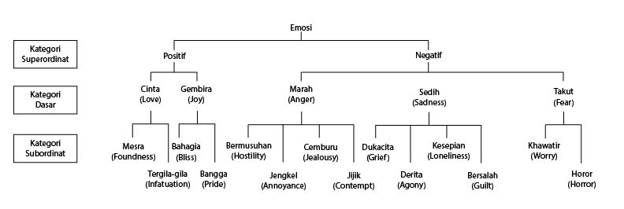
a. Emosi
Perasaan (feeling) kadang dibedakan dengan emosi (emotion). Emosi dipandang sebagai perasaan mendalam yang diikuti dengan perubahaan elemen kognitif maupun fisik, bahkan dapat mempengaruhi perilaku. Banyak pandangan yang menempatkan emosi pada level lebih tinggi dari pada perasaan. Fischer membagi emosi menjadi tiga bagian: superordinat, dasar, dan subordinat.

Slide 18
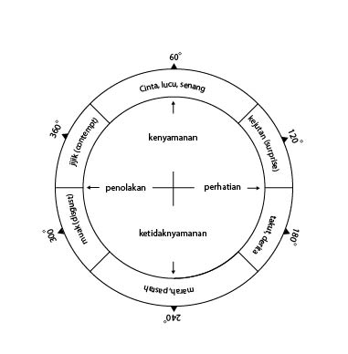
Sedangkan Schlosberg tidak hanya menempatkan emosi pada derajat kenyamanan dan ketidaknyamanan, tetapi juga mempertimbangkan wilayah perhatian dan penolakan.

Slide 19
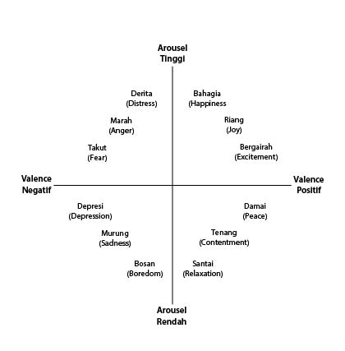
Dan juga dalam skema Russell, emosi dapat berupa arousal tinggi dan rendah, valensi positif dan negatif.

Slide 20
b. Emosi dalam Pengalaman Estetis
Pengalaman estetis dapat berupa “emosi estetis empatis” maupun “ emosi estetis formalitas”. Emosi estetis empatis merupakan jenis emosi kemenarikan yang disertai emosi kesedihan, kemarahan, ketenangan, kegembiraan, atau jenis emosi lainnya. Emosi kesedihan maupun kegembiraan ini merupakan keadaan empatis, bukan keadaan yang sesungguhnya. Untuk emosi estetis formalitas, spektator hanya merasakan emosi kemenarikan tanpa disertai dengan keadaan empatis.
Contohnya seperti videogame angrybirds juga termasuk salah satu jenis objek estetis yang membangkitkan pengalaman estetis ketika spectator melakukan interaksi motoriknya.

Slide 21
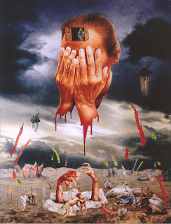
c. Faktor Penentu Kemunculan Pengalaman Estetis
Pengalaman estetis muncul karena spektator mengindera suatu objek estetis dan objek tersebut memiliki properti estetis yg selaras dgn nilai estetis yg ia miliki. Disamping persoalan tsbt, faktor kebosanan perlu dipertimbangkan dlm masalah pengalaman estetis.
Spektator yg mengalami kebosanan terhadap objek estetis tidak akan mengalami pengalaman estetis, kendati awalnya objek tersebut dapat membangkitkan pengalaman estetisnya. Terkait dgn kebosanan, teori ttg kompleksitas subjektif dan familiaritas dlm hubungannya dengan kesenangan perlu dibahas.
Karena pada dasarnya kompleksitas subjektif merupakan persepsi subjek terhadap kompleksitas objek. Kompleksitas objek terkait dengan properti estetis pada suatu objek estetis.

Slide 22
d. Indera dalam Pengalaman Estetis
Pengalaman estetis tidak muncul tanpa penginderaan; ini mengingatkan pd arti literal aesthetikos, yaitu ‘persepsi inderawi’. Dlm klasifikasi secara umum, manusia memiliki lima indera.
Secara teoritik, pengelihatan dan pendengaran ditempatkan pada level yg lebih tinggi ketimbang dgn indera lainnya. Keduanya dikategorikan sbg higher sense (indera tinggi), sedangkan penciuman, pengecapan, dan perabaan dianggap sebagai lower sense (indera rendah).
Leonardo da Vinci membedakan derajat pengelihatan dan pendengaran secara berbeda. Menurut pelukis dan ilmuwan renaissance ini, mata memiliki kedudukan yg lebih tinggi dibandingkan telinga; mata adalah indera paling penting yg mampu mengantarkan tangkapan sensoris ke otak secara sempurna, dan mata merupakan jendela jiwa; sedangkan telinga hanya dipandang sbg indera sekunder yg menangkap realitas alam setelah pengelihatan.

Slide 23
Para penyandang tuna netra sedang menikmati karya dalam program Art Insight

Slide 24
Pengamatan sebagai Profesi
Setiap orang dapat menjadi spektator yang merasakan pengalaman estetis, dan sementara itu spektator tidak berhenti hanya menikmati pengalaman estetis, tetapi juga menjadikannya sebagai kegiatan profesional, atau menyampaikan pengalaman dan pemahaman tentang karya seni pada orang lain.
Kritik Seni tidak sekedar mencari kesalahan suatu karya seni namun juga kehebatannya. Tujuannya adalah untuk menberi pemahaman tentang karya seni dan latar belakang penciptaannya.
___________

